Slide 1
LE CINÉMA
PRODUCTION
DIRECTOR
Martin Droulez
CAMERA
DATE
SCENE
TAKE
1er Avril 2021
CDI
#1

Slide 2
#1 : La définition du cinéma
Le cinéma est le 7ème art.
Le cinéma, c’est l’action de filmer un sujet, un paysage, un objet… pour raconter une histoire.
Il peut désigner l’ensemble de l’industrie cinématographique.

Slide 3
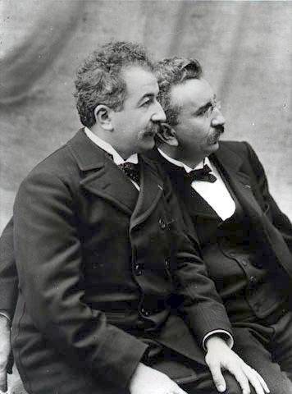
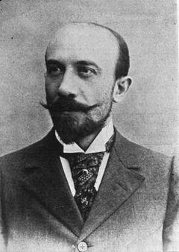
#2 Histoire du cinéma
Le cinéma est né à la fin du XIXème siècle avec l’invention du cinématographe par les frères Lumières.
Au début, les films étaient courts, en noir et blanc et sans scénario. Mais petit à petit, le cinéma est devenu un art, il a commencé à raconter des histoires. Une industrie était née.

Slide 4
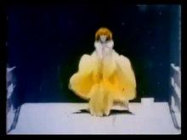
#2 Histoire du cinéma
La couleur au cinéma arrive en 1892.

Slide 5
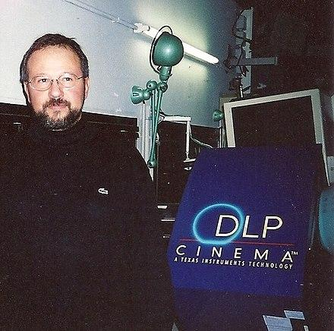
#2 Histoire du cinéma
En 1999, les caméras numériques commencent à se démocratiser et sont de plus en plus utilisés.

Slide 6
#3 Mes films préférés

Slide 7
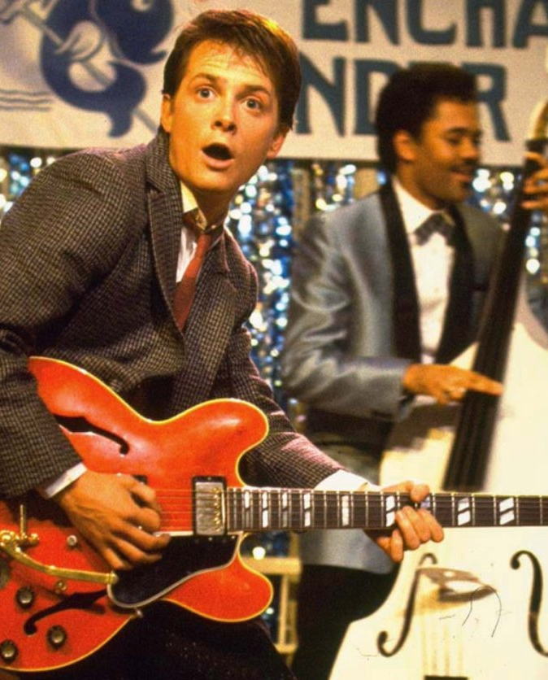
La trilogie « Retour Vers Le Futur »
Des films parfaits !

Slide 8

« Forrest Gump »
La vie c’est comme une boîte de chocolat, on ne sait jamais sur quoi on va tomber

Slide 9
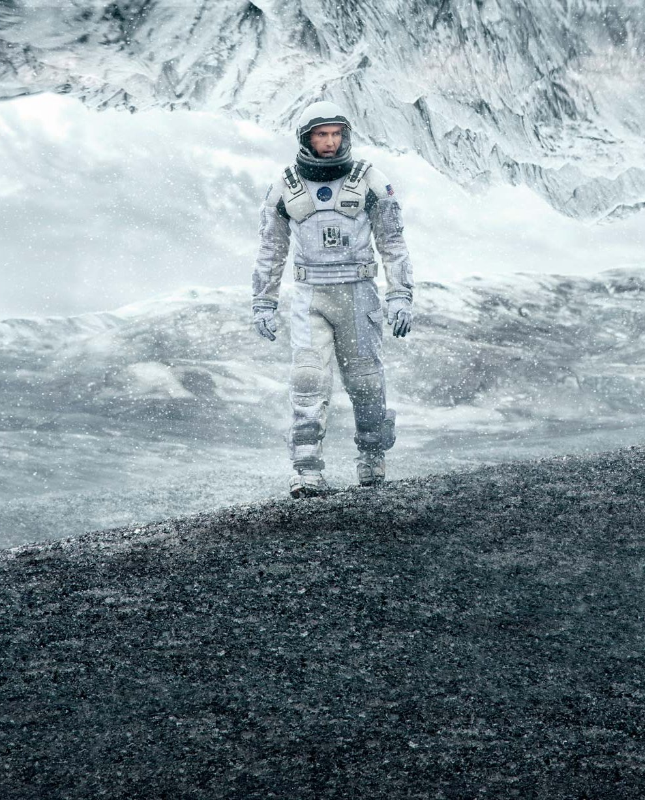
« Interstellar »
La musique, les images, l’histoire...

Slide 10
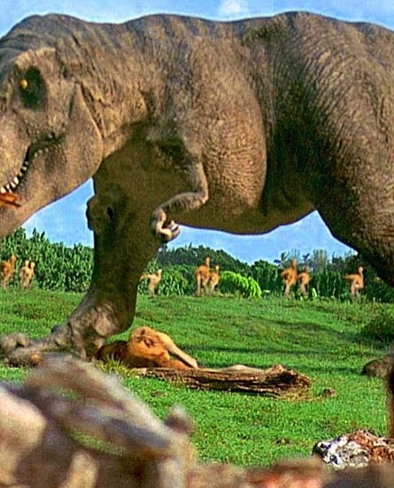
« Jurassic Park »
Spielberg

Slide 11
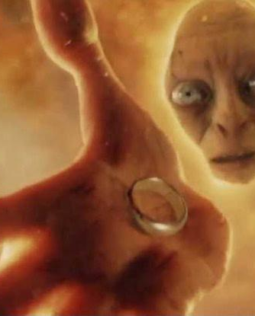
« Le seigneur des anneaux : Le retour du roi »
Trop épique

Slide 12




Mentions
Les dents de la mer /
E.T. L’extraterrestre /
Duel /
Ghostbusters

Slide 13




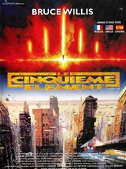
D’autres très bon films
Arrête-moi si tu peux /
L’incroyable destin d’Harold Crick /
Le terminal /
Le cinquième élément /
Capitaine Phillips

Slide 14
https://myware386.github.io/myware-website/
https://myware386.github.io/life-is-a-game-website/
https://www.allocine.fr/membre-Z20200612221804513372994/

Slide 15
FIN

